Slide 1
5 rollen van de docent : verdieping
Kijk eens in de spiegel
Ad van Andel

Slide 2
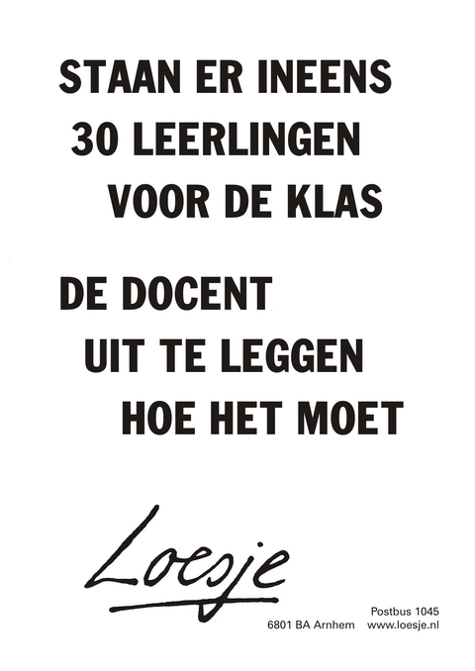
Welkom
Kennismaking

Slide 3
Analyse
Voer een gesprek met 1 collega:
Hoe wordt op jouw school de rol van mentor gezien ?
Wat gaat goed ?
Wat kan beter ?

Slide 4
Gemeenschappelijke taal: 5 rollen
Onderlegger: Levinas, Stevens en Korthagen
Hand-out; 5 rollen reflectie
Analyse: Wat gebeurt er met jouw mentorgroep op school als je kijkt naar de 5 rollen ?

Slide 5
Oe
Positie van de leraar/mentor:
Topsport
Alle ogen op kwatta
Er is meer dan kennis overdracht
Status oefening en positie inname
Foto opdracht

Slide 6
Werken met beelden:
Links: Rechts
Spraak beelden
Taal afbeeldingen
Logica verbeeldingskracht
Rekenen kleuren
Getallen ritme
Volgorde muziek
Stap voor stap patronen
Ratio intuitie

Slide 7
Talent
Talent betekent niets, als er geen acties aan verbonden worden.
Waar of niet ?
Kies twee foto’s die iets zeggen over jou zelf. (kwaliteiten, waarden, vaardigheden, passies

Slide 8
Talent
We zitten in een kring
Per deelnemer 2 minuten voor:
Toelichting op jouw keuze
1 ding klopt niet.
Wat is de ‘leugen’ ? Stel vragen. Mag alleen met ja of nee antwoord geven

Slide 9
Samen als mentoren elkaar sterker maken
Oefening overtuigen
Bereidheid tot delen
Open stellen
Kwetsbaar
Elkaar als deskundige durven zien
Wat ik nog niet kan, mag ik zien van een ander of krijgen van een ander.
Hand-out: De dialoog kaart

Slide 10
Feitelijk waarnemen
Tatort
Topologische vragen
Niet oordelen
Vragen stellen in dienst van de ander

Slide 11
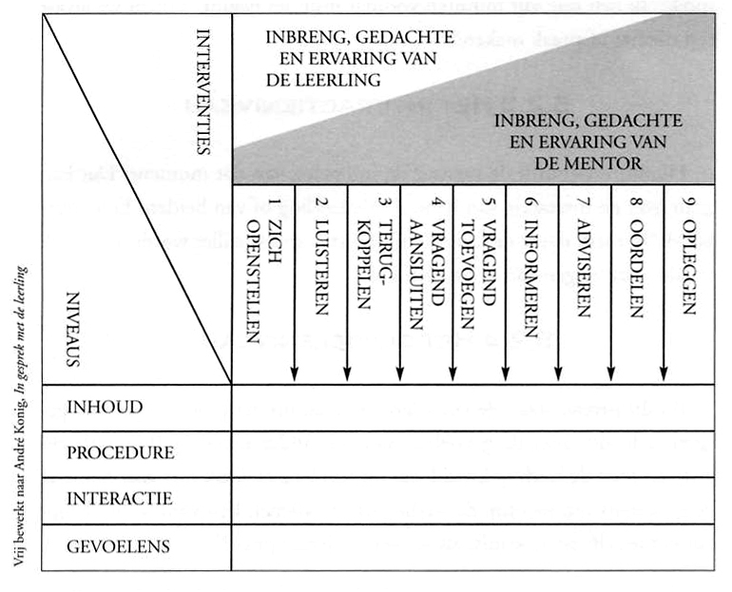
Gesprekscontinuüm

Slide 12
Snappen van collega’s en leerlingen
8 Intelligences - Theory of Multiple Intelligences Explained - Dr. Howard Gardner.mp4

Slide 13
Meervoudige intelligentie
Gardner
Welke voorkeur strategie hanteer jezelf als docent ?
Wat betekent dit voor leerlingen ?
Reflectie in 2 of drietal
Uitwisseling door middel van inventarisatie

Slide 14
Direct instructiemodel
Ondersteuning rol didacticus.
Hand-out: DIM

Slide 15
Evaluatie : Mondeling
Schriftelijk

